Slide 1
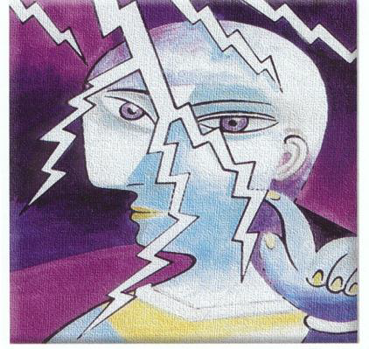
MİGREN
İnt.Dr.Özgür Demir
KTÜ Tıp Fakültesi Aile Hekimliği Anabilim Dalı
07.07.2017

Slide 2
SUNUM PLANI
AMAÇ
ÖĞRENİM HEDEFLERİ
TANIM
TARİHÇE
EPİDEMİYOLOJİ
PATOFİZYOLOJİ
SINIFLANDIRMA
TEDAVİ

Slide 3
AMAÇ
Migrenin tanımı,çeşitlerini öğrenmek,bu konudaki bilgi,tutum ve davranışlarımızı geliştirerek tedaviyi en iyi şekilde düzenlemeyi amaçlar.

Slide 4
ÖĞRENİM HEDEFLERİ
Migrenin tanımlamak
Migrenin oluşumundaki patofizyolojiyi kavramak
Migren atağının ayırıcı tanısını yapmak
Migren atağının evrelerini anlamak
Migrenin alt gruplarını sayabilmek
Migren atağını tetikleyen faktörleri sayabilmek
Migren tedavisinde farmakolojik ve nonfarmakolojik tedavileri açıklayabilmek ve hasta üzerinde bu iki tedaviyi kombine edip en iyi sonucu almak

Slide 5
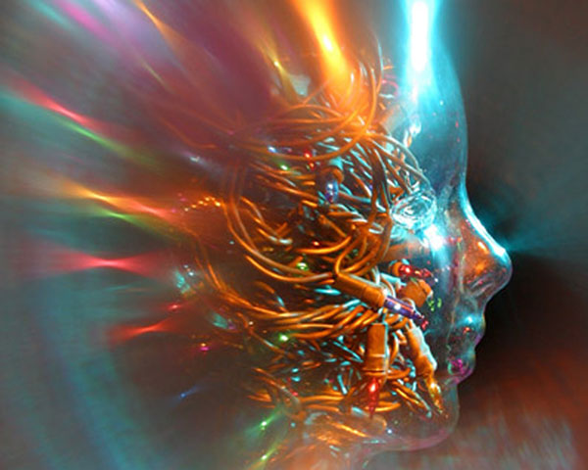

TANIM
Migren, nörolojik, gastrointestinal ve otonom değişikliklerin çeşitli şekillerde eşlik ettiği primer epizodik bir baş ağrısı bozukluğudur.
KRONİK MİGREN?

Slide 6
TARİHÇE
Migren, tüm toplumlarda ve sosyoekonomik gruplarda görülen ve çok eski literatürde tanımlanmış bir hastalıktır.
İlk kez, M.Ö. 400 yıllarında Hipokrat migrenin görsel semptomlarından bahsetmiş.
M.S. 2. yüzyılda Kapadokya’da yaşayan Aretaeus ise, tarihte ilk kez, migreni gastrointestinal ve görsel semptomlar ile ilişkili tek taraflı, aralıklarla gelen baş ağrısı olarak tanımlamıştır.
Thomas Willis (1621-1675)
Tissot (1728-1797)

Slide 7
TARİHÇE
1873 yılında Liveing ilk kez migrenin etkilerini sistematik olarak yazarak farklı migren çeşitlerini tanımlamıştır.
Klasik olarak bilinen, Graham ve Wolf’un 1938 yılındaki raporu ise migrene ait bulguların nedenleri hakkında kapsamlı ilk tahminleri içermektedir
HEMİCRANİA HEMİCRANİUM HEMİMİGRENEA

Slide 8
EPİDEMİYOLOJİ
Kronik migrenin dünya genelinde görülme oranı değişik çalışmalara göre değişmekle birlikte, yaklaşık %1-3 oranındadır
Kronik migren epizodik migrenle (EM) kıyaslanınca genel olarak migrenin sık görülmeyen alt tipi olarak düşünülmektedir, ancak yine de epilepsi ve diğer nörolojik hastalıklara kıyasla daha sık görülmektedir .
Ülkemizde yapılan toplum tabanlı geniş bir epidemiyolojik araştırmaya göre migren görülme oranı %16,4 olarak saptanmıştır
Kronik migren en sık 20-50 yaş aralığında görülmektedir

Slide 9
PATOFİZYOLOJİ ?

Slide 10
PATOFİZYOLOJİ
Vasküler Teori:
En eski teoridir.
İntrakranyel arterlerin vazokontrüksiyonu sonucunda kan akımı azalır ve aura semptomları oluşur.
Bunu ekstrakranyel arterlerin vazodilatasyonu ve hiperemi takip eder. Bu sırada baş ağrısı olur.
İki evreyi birbirinden kesin sınırlarla ayırmak mümkün değildir; fakat baş ağrısı başladığı halde hipoperfüzyon devam ettiği için baş ağrısının hiperemi ile tetiklendiği görüşü desteklenmemiştir

Slide 11
PATOFİZYOLOJİ
Nöronal Teori:
Eski bir teoridir.
İç ve dış uyaranlarla monoaminerjik nöron aktivite artışı veya dalgalanmayı izleyerek sempatik sinir sistemi aktivitesinde artış olmasıdır.
5–HT ve katekolamin etkisi sonucu intrakranyel ve ekstrakranyel damar yapılarında değişiklik, 5– HT1c ve/veya 5–HT2 ve 5–HT3 reseptörlerinin aktive olmasıyla steril enflamatuvar yanıt oluşmasıdır

Slide 12
PATOFİZYOLOJİ
Nörovasküler Teori: Genetik yatkınlık, ataklar dışındaki fizyolojik ve biyokimyasal anormallikler, atakları başlatan iç ve dış faktörler sonucu trigeminal vasküler sistemin uyarılması ve ağrının algılanmasıdır. Patofizyolojiyi en iyi açıklayan teoridir Trigeminal sinir oftalmik dalı aracılığı ile pia, araknoid ve dura materdeki damarları, intrakranyel damarların proksimalini innerve etmektedir. Trigeminal aksonların ve ağrı duyusunu taşıyan reseptörlerin damar çevresindeki yerleşimi nedeniyle meninksler ve büyük damarlar ağrıya duyarlı iken trigeminal innervasyondan yoksun beyin parankiminde ağrı duyusu bulunmamaktadır. Trigeminal sinirin periferik aksonlarının aktivasyonu ile ağrı duyusu trigeminal gangliona ve santral aksonları aracılığı ile 2. nöronlarını oluşturan C2‟den bulbusa dek uzanan „trigeminal nucleus kaudalise’ (TNC) iletilir. Periferik trigeminal aksonların aktivasyonuyla antidromik nöropeptidlerin (CGRP, substance P, nörokinin A) perivasküler alana salınması ile vazodilatasyon, kan akımı artışı, protein ekstravazasyonu yani nörojenik inflamasyon olur. Bu vazodilatasyon ve ödem perivasküler trigeminal aksonların daha fazla uyarılmasına, beyin sapındaki trigeminal nukleusta cfos ekspresyonunun artmasına yol açarak daha fazla ağrıya yol açmaktadır . TNC‟den ön beyin bölgelerine iletilmesi sırasında süperior salivator nukleus uyarılmakta, pterigopalatin ve otik ganglia aracılığı ile parasempatik aktivasyona (NO ve VIP salınımı), bu yolla da vazodilatasyona neden olmaktadır

Slide 13
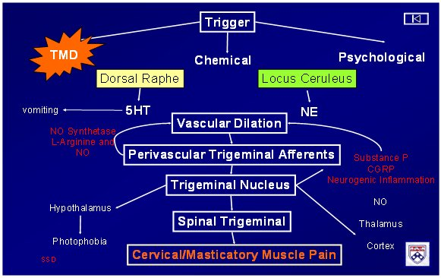
NÖROVASKÜLER TEORİ

Slide 14
MİGREN ATAĞI
  Migren atağı,
    Baş ağrısından saatler veya günler öncesinde ortaya çıkan prodrom evresi,
    Baş ağrısının hemen öncesinde oluşan aura evresi,
    Baş ağrısı evresi
    Baş ağrısının düzelme evresi
      Dört bölüme ayrılabilir. Migren tanısı için zorunlu olarak bulunması gereken bir evre bulunmamaktadır.

Slide 15
1. Öncü Fenomenler (Prodrom) Evresi:
  Baş ağrısından önceki saatler veya günler içerisinde öncü fenomenler görülür.
  Hastalar çoğunlukla duygudurumlarında ya da davranışlarında aniden ortaya çıkan psikolojik, nöroloji, otonomik veya bünyesel özellikler gösteren tipik değişikliklerden yakınırlar

Slide 16
1. Öncü Fenomenler (Prodrom) Evresi:
  Bazı hastalar ise baş ağrısının geleceğini hissedebilir, ancak bunu tam olarak tanımlayamazlar.
  Bu belirtiler hastadan hastaya çeşitlilik gösterir ancak spesifik bir hastada oldukça tutarlıdır.
  Depresyon, kognitif işlev bozukluğu ve bazı yiyeceklere istek hali gibi belirtiler görülür. En sık görünen öncü belirtiler yorgunluk-bitkinlik hissi, konsantrasyon güçlüğü, ense sertliğidir

Slide 17
2. Aura Evresi:
  Migren aurası, migren atağının öncesinde, atakla beraber veya ender olarak atak sonrasında görülen fokal nörolojik belirtilerin karışımıdır.
  Bu belirtiler genellikle 5 ila 20 dakika içinde gelişir ve çoğunlukla 60 dakikadan kısa sürer. Baş ağrısı sıklıkla auranın bitiminden sonraki 60 dakika içinde ortaya çıksa da bazı durumlarda birkaç saat gecikebilir ya da hiç ortaya çıkmaz.

Slide 18
2. Aura Evresi:
  Görme dışı bozukluklar arasında vücut kısımlarını algılamada ve kullanmada bozukluklar, konuşma ve dil bozuklukları, karmaşık rüya veya kabus hali, trans ya da deliryum hali gibi durumlar yer alabilir.
  En sık görülen ikinci aura şekli olan uyuşmalarda uyuşukluk elde başlar, kola yayılır ve ardından yüze geçerek dudaklar ve dili etkiler; ender olarak bacaklara da etki eder. Migren hastalarının yarısında uyuşmalar iki yanlı başlar veya sonradan iki taraflı hale gerlir. İşitsel auralar nadiren tek başına görülür, daha çok görsel bir aurayı takiben ortaya çıkar.

Slide 19
3. Baş Ağrısı Evresi:
  Migrende tipik baş ağrısı tek taraflı, zonklayıcı, orta-ağır şiddette olup fiziksel aktivite ile şiddetlenir. Migren tanısı koymak için bunların hepsi birlikte gerekmez.
  Ağrı, başlangıcından itibaren iki taraflı olabilir ya da tek taraflı başladıktan sonra diğer tarafa yayılabilir.

Slide 20
3. Baş Ağrısı Evresi:
  Ağrı gündüz veya gece her zaman ortaya çıkabilse de en sık olarak sabah 05:00 ile öğlen 12:00 arasında başlar. Başlangıçtan sonraki 2 - 12 saat içinde maksimum şiddete ulaşarak atağa dönüşür, bundan sonra da yavaşça azalarak geçer. Tedavi edilmemiş bir migren atağının ortalama süresi 24 saattir. Erişkinlerde 4 - 72 saat arasında, çocuklarda ise 1 - 48 saat arasında değişkenlik gösterebilir

Slide 21
3. Baş Ağrısı Evresi:
  Baş ağrısının şiddeti büyük farklılıklar gösterse de ortalama olarak 0 ila 10 arası şiddet değerlendirmesinde 7 - 8 arasındadır.
  Çoğunlukla hastalarca zonklayıcı şekilde görülür ancak bu, başka baş ağrısı tiplerinde de görülebilir. Fiziksel aktivite veya başın basit hareketleriyle bile şiddetlenir.

Slide 22
3. Baş Ağrısı Evresi:
  Migren ağrısı her zaman başka özelliklerle birlikte bulunur.
    Anoreksi sıkça görünse de bazı yiyeceklere (örn: çikolata) istek hali de olabilir.
    Hastaların tamamına yakınında (%90 gibi) bulantı olur, buna karşılık bunların 1/3'ünde kusma meydana gelir.
    Yine hastaların çoğunda fotofobi (ışıktan korkma), fonofobi (sese karşı hassasiyet), osmofobi (kokulardan rahatsızlık) gibi, duyularda belirgin duyarlılaşma ortaya çıkar,
    Hasta karanlık ve sessiz bir oda arar.

Slide 23
4. Düzelme Evresi:
  Ağrı giderek azalır ve kaybolur.
  Hasta kendini yorgun huzursuz ve kayıtsız hissedebilir, konsantrasyon azalması, kafa derisinde hassasiyet, duygudurum değişiklikleri görülebilir.
  Buna karşın, bazı hastalar ise kendini aşırı derecede iyi ve yenilenmiş hissedebilir; bazıları ise depresif ve hasta gibi hissedebilir.

Slide 24
ALT GRUPLAR
AURASIZ MİGREN
AURALI MİGREN
ÇOCUKLUK ÇAĞI PERİYODİK SENDROMLARI
RETİNAL MİGREN
MİGREN KOMPLİKASYONLARI
OLASI MİGREN

Slide 25
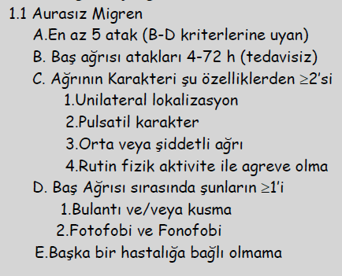
AURASIZ MİGREN

Slide 26
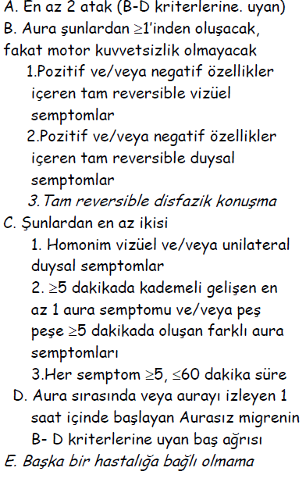
AuralI migren

Slide 27
Aurali migren tipleri
Migren Baş Ağrılı Tipik Aura
Non-migren Baş Ağrılı Tipik Aura
Baş Ağrısız Tipik Aura
Familyal Hemiplejik Migren
Sporadik Hemiplejik Migren
Baziller-tip Migren

Slide 28
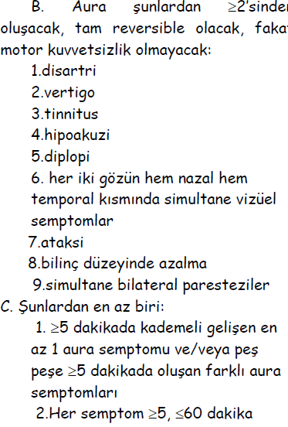
BAZİLER MİGREN

Slide 29
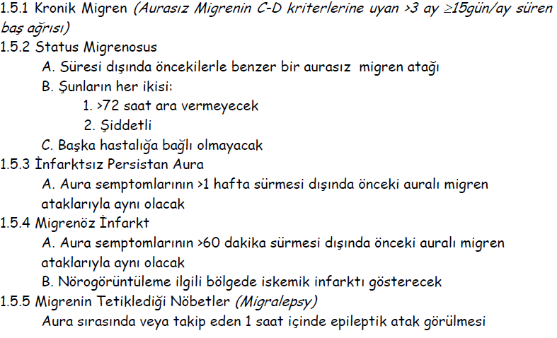
MİGREN KOMPLİKASYONLARI

Slide 30
MİGREN ATAĞINI TETİKLEYEN FAKTÖRLER
Psikososyal durumlar(güçlü duygulara neden olan akut psikolojik değişmeler,aşırı dugulanım ya da iş sonrası)
Diyet(peynir,çikolata,yiyecek katkı maddeleri –monosodyum glutamat,aspartat,alkol)
Fiziksel uyaranlar(parlak ya da çakan ışıklar,parfüm,sigara kokusu,benzin kokusu,basınç değişiklikleri)
Hormonal seviyedeki değişiklikler(Menstrüasyon,hamilelik,oral kontraseptif)
Uykusuzluk ya da çok uyuma
Öğün atlama
Bazı ilaçlar(Nitrogliserin,rezerpin)

Slide 31
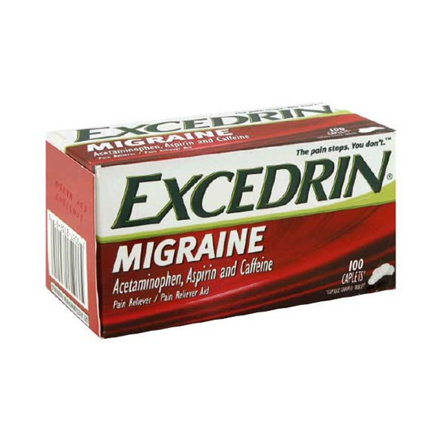
TEDAVİ

Slide 32
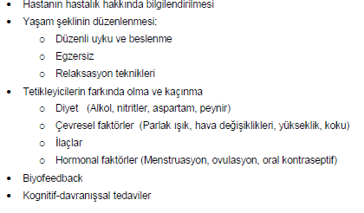
Nonfarmakolojik tedavi

Slide 33
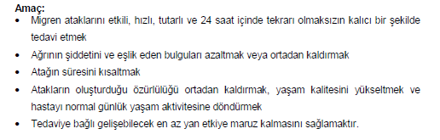
AKUT ATAK TEDAVİSİ

Slide 34
Akut atak tedavisi
Basit ve kombine analjezikler,NSAİD
Migrene özgü ilaçlar(Triptanlar,Ergot türevleri)
Anti-emetikler
Opioidler
Nöroleptikler
Diğerleri

Slide 35
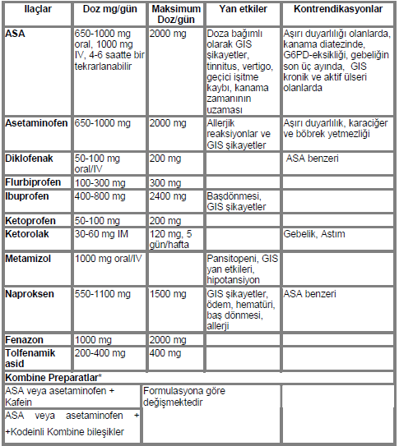
http://www.noroloji.org.tr/TNDData/Uploads/files/335KLER.pdf

Slide 36
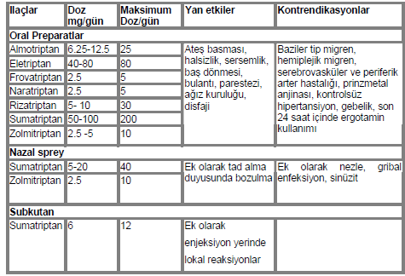
http://www.noroloji.org.tr/TNDData/Uploads/files/335KLER.pdf

Slide 37
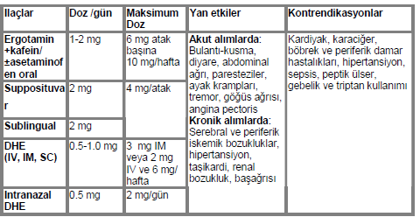
http://www.noroloji.org.tr/TNDData/Uploads/files/335KLER.pdf

Slide 38
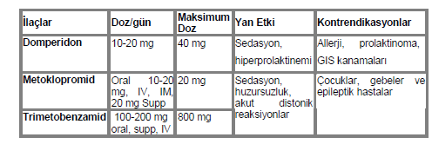
http://www.noroloji.org.tr/TNDData/Uploads/files/335KLER.pdf

Slide 39
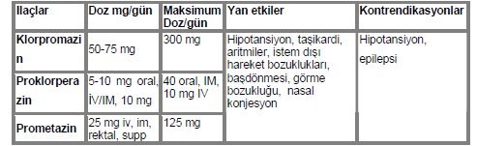
http://www.noroloji.org.tr/TNDData/Uploads/files/335KLER.pdf

Slide 40
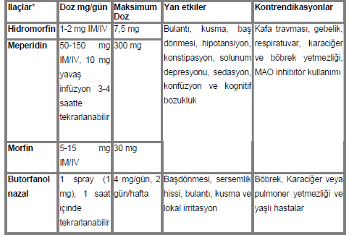
http://www.noroloji.org.tr/TNDData/Uploads/files/335KLER.pdf

Slide 41
Profilaktik tedavi
Atakları önlemek,atak sıklığını,şiddetini ve süresini uzatmak
Akut atak teavilerini en aza indirmek
Özürlülük yaratan durumun ortadan kalkmasıyla yaşam kalitesini yüksetmek
Hastanın en az yan etkiye maruz kalmasını sağlamak

Slide 42
Profilaktik tedavi
Beta blokerler
Anti-depresanlar
Anti-epileptikler
Kalsiyum kanal blokörleri

Slide 43
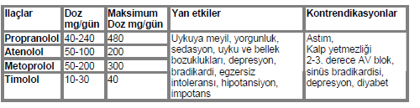
http://www.noroloji.org.tr/TNDData/Uploads/files/335KLER.pdf

Slide 44
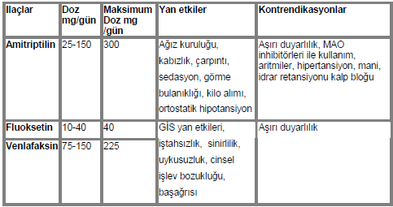
http://www.noroloji.org.tr/TNDData/Uploads/files/335KLER.pdf

Slide 45
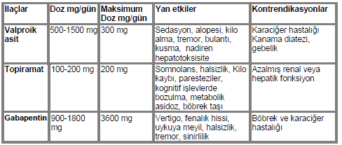
http://www.noroloji.org.tr/TNDData/Uploads/files/335KLER.pdf

Slide 46
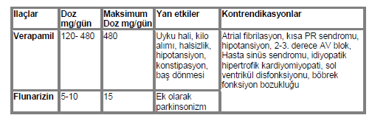
http://www.noroloji.org.tr/TNDData/Uploads/files/335KLER.pdf

Slide 47
ÖZEL DURUMLAR
Gebe ve emzirenlerde triptanlar kontrendike,onun yerine asetaminofen veya NSAİ kullanılabilir.Profilakside Mg ve metaprolol tercih edilir.
Çocuklarda İbuprofen 10 mg/kg ve asetaminofen 15 mg/kg kullanılmalıdır.Profilakside flunarizin 10 mg/kg ve proponolol 40-80 mg/kg kullanılır.

Slide 48


Slide 49
KAYNAKLAR
. Elrington G (2002) Migraine: diagnosis and management. J Neurol Neurosurg Psychiatry 72 Suppl 2:ii10-ii15.: ii10-ii15
. Peter J.Goadsby (2001) Pathophysiology of headache. In: Stephen Silberstein (ed) Wolff's headache. Oxford University Press, Oxford, pp 57-121
. S.T.Silberstein JSFF (2001) Migraine: Diagnosis and Treatment. In: Stephen Silberstein (ed) Wolff's Headache. Oxford University Press, Oxford, pp 121-238
The International Classification of Headache Classification Comitee (2004) The International Classification of Headache Disorders: 2nd edition. Cephalalgia 24 Suppl 9-160
Lipton RB. Chronic migraine, classification, differential diagnosis, andepidemiology. Headache 2011; 2:77-83
. Ertas M, Baykan B, Kocasoy Orhan E, Zarifoglu M, Karlı N, Saip S, Onal AE,Siva A. One-year prevalence and the impact of migraine and tension-type headache in Turkey: a nationwide home-based study in adults. J HeadachePain 2012; 13:147-157.
Lipton RB, Bigal ME, Diamond M, Freitag F, Reed ML, Stewart WF; AMPP Advisory Group. Migraine prevalence, disease burden, and the need for preventive therapy. Neurology 2007; 68:343-349.
http://www.noroloji.org.tr/TNDData/Uploads/files/335KLER.pdf

